Slide 1


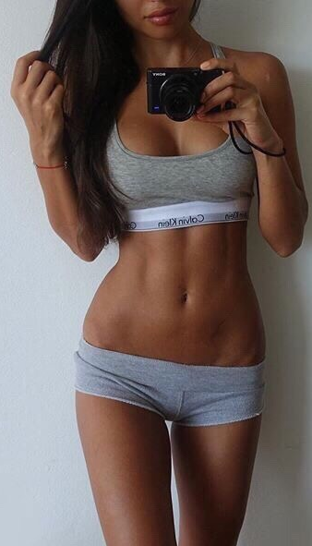


欢迎来到学服健身房

